Slide 1
БЮДЖЕТ ДЛЯ ГРАЖДАН в разрезе государственной программы Ульяновской области «Развитие агропромышленного комплекса, сельских территорий и регулирование рынков сельскохозяйственной продукции, сырья и продовольствия в Ульяновской области»
Министерство агропромышленного комплекса и развития сельских территорий Ульяновской области

Slide 2
Глоссарий
Бюджет – форма образования и расходования денежных средств, предназначенных для финансового обеспечения задач и функций государства и местного самоуправления.
Доходы бюджета – денежные средства, поступающие в бюджет, за исключением средств, являющихся в соответствии с Бюджетным кодексом РФ источниками финансирования дефицита бюджета.
Расходы бюджета – это выплачиваемые из бюджета денежные средства (социальные выплаты населению, капитальное строительство и другие), за исключением средств, являющихся в соответствии с Бюджетным кодексом РФ источниками финансирования дефицита бюджета.
Государственная программа – система мероприятий (взаимоувязанных по задачам, срокам осуществления и ресурсам) и инструментов государственной политики, обеспечивающих в рамках реализации ключевых государственных функций достижение приоритетов и целей государственной политики в сфере социально-экономического развития и безопасности.

Slide 3
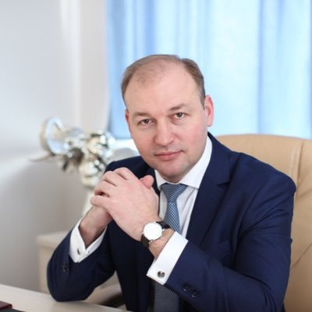
О государственной программе
С 2020 года на территории Ульяновской области реализуется государственная программа Ульяновской области «Развитие агропромышленного комплекса, сельских территорий и регулирование рынков сельскохозяйственной продукции, сырья и продовольствия в Ульяновской области» (далее – государственная программа), которая является основным программным документом, определяющим цели, задачи и основные направления развития агропромышленного комплекса, сельских территорий, а также регулирования рынков сельскохозяйственной продукции, сырья и продовольствия региона.
Законом Ульяновской области от 08.12.2022 № 119-ЗО «Об областном бюджете Ульяновской области на 2023 год и на плановый период 2024 и 2025 годов» на реализацию государственной программы предусмотрено:
- в 2023 году – 5 млрд. 628 млн 039,4 тыс. рублей;
- в 2024 году – 2 млрд. 845 млн 008,5 тыс. рублей;
- в 2025 году – 2 млрд. 851 млн 508,5 тыс. рублей.
«Обозначу задачи, стоящие перед Минсельхозом области, на которые направляются бюджетные средства:
обеспечение продовольственной безопасности;
достижение национальных целей, определённых в Указе Президента «О национальных целях развития на период до 2030 года»;
повышение заработной платы в отраслях не менее чем на 15%»,
- Министр агропромышленного комплекса и развития сельских территорий Ульяновской области Семёнкин М.И.

Slide 4
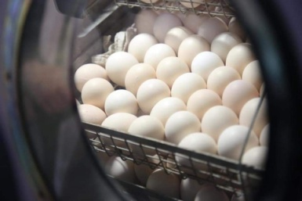
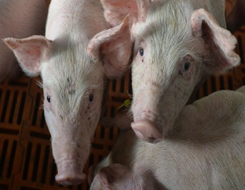
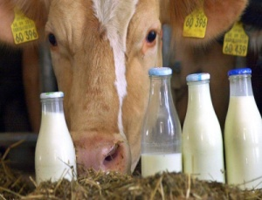
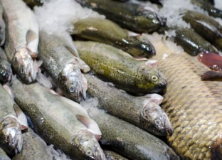
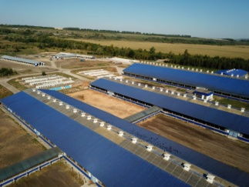
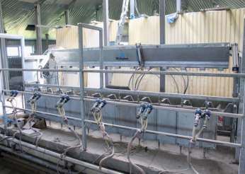
Цель и задачи государственной программы
Цель: повышение эффективности производства продукции агропромышленного комплекса и улучшение условий проживания граждан в границах сельских территорий Ульяновской обл.
Задачи:
- обеспечение продовольственной безопасности Ульяновской обл.;
- сохранение доли сельского населения в общей численности населения Ульяновской обл. на уровне 24,0 % к 2025 г.;
- достижение соотношения среднемесячных располагаемых ресурсов сельского и городского домохозяйств в размере 74,8 % к 2025 г.;
- повышение доли общей площади благоустроенных жилых помещений в сельских населенных пунктах Ульяновской обл. до 40,3 % к 2025 г.;
- вовлечение в оборот дополнительных площадей земель сельскохозяйственного назначения и развитие мелиоративного комплекса Ульяновской обл.;
- обеспечение условий для создания и устойчивого развития сельскохозяйственной потребительской кооперации в Ульяновской обл.;
- совершенствование управления реализацией госпрограммы.

Slide 5
Значимость реализации государственной программы
Реализуемые меры поддержки в рамках государственной программы обеспечивают рост объёмов производства продукции сельского хозяйства, пищевой и перерабатывающей промышленности, повышение рентабельности деятельности сельскохозяйственных предприятий, переход к экспортно ориентированной модели развития отрасли.
Государственная программа направлена на достижение целей соответствующих государственным программам РФ, срок реализации которых определён до 2030 года:
- государственная программа развития сельского хозяйства и регулирования рынков сельскохозяйственной продукции, сырья и продовольствия, утверждена Постановлением Правительства РФ от 14.07.2012 № 717;
- государственная программа Российской Федерации «Комплексное развитие сельских территорий», утверждена Постановлением Правительства РФ от 31.05.2019 № 696;
государственная программа эффективного вовлечения в оборот земель сельскохозяйственного назначения и развития мелиоративного комплекса Российской Федерации, утверждена Постановлением Правительства РФ от 14.05.2021 № 731.
Кроме того следует учесть, что по результатам ежегодной оценки эффективности рассматриваемая государственная программа признана высокоэффективной (интегральная оценка эффективности составила 102,2 %) и из 21 государственной программы Ульяновской области заняла первое место в рейтинге эффективности реализации государственных программ Ульяновской области за 2021 год.

Slide 6
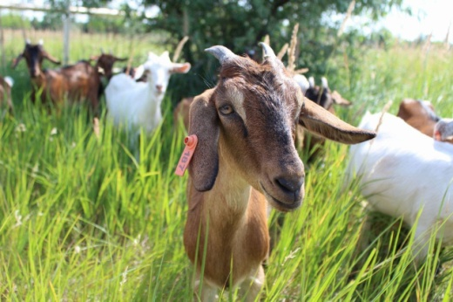
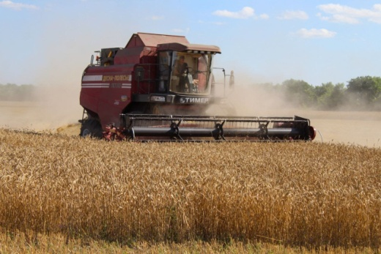
Об объёме финансирования государственной программы в рамках бюджета Ульяновской области на 2023 год и на плановый период 2024 и 2025 годов
Общий объём финансирования государственной программы в 2023 – 2025 годах составит 11 млрд. 324 млн 556,4 тыс. рублей.
6

Slide 7
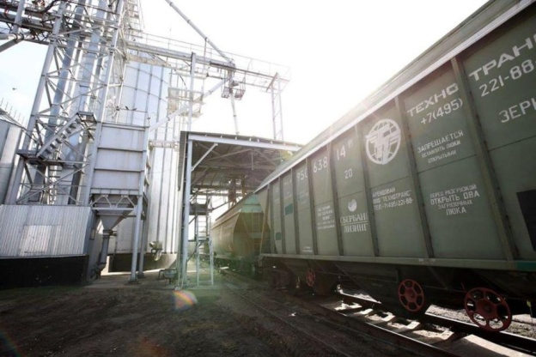
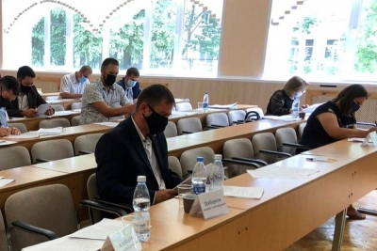
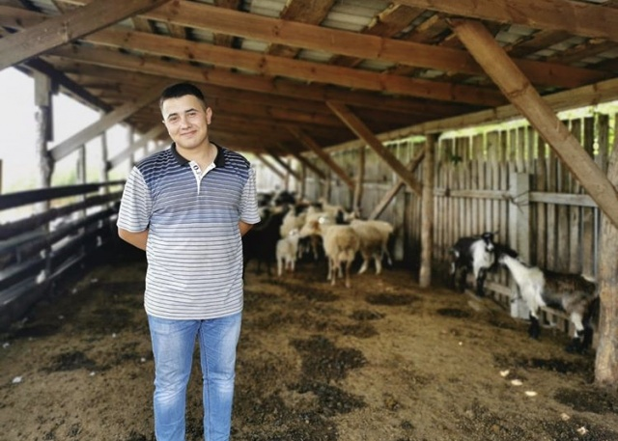
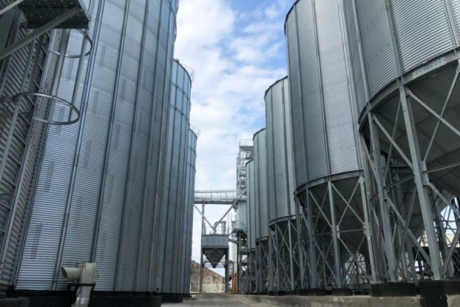
О достижении национальных целей
799 млн 224,2 тыс. рублей будут направлены на реализацию региональных составляющих федеральных проектов, направленных на достижение национальных целей
Региональная составляющая федерального проекта «Экспорт продукции АПК»
Региональная составляющая федерального проекта «Акселерация субъектов малого и среднего предпринимательства»
673 млн 840,2 тыс. рублей
125 млн 384,0 тыс. рублей
7

Slide 8
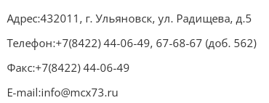
Контактная информация Министерство агропромышленного комплекса и развития сельских территорий Ульяновской области

